Slide 1
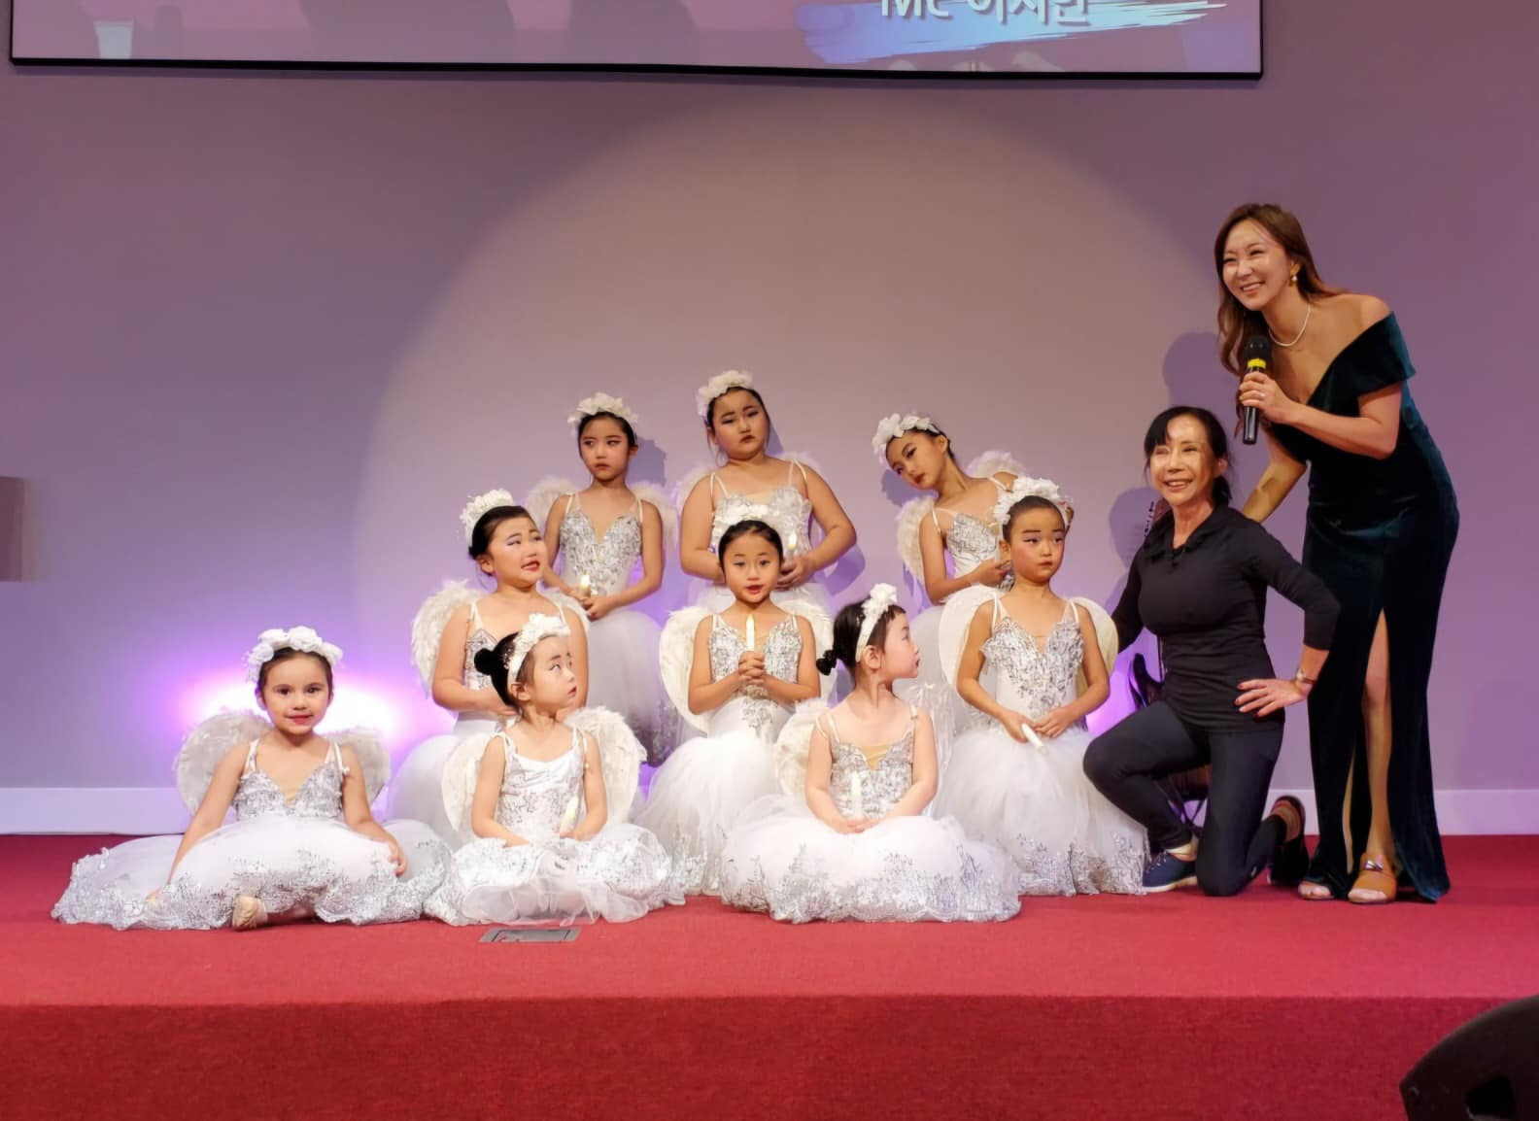
시각 장애인을 위한 후원의 밤 발레이야기
A night of patronage for the visually impaired
한미무용연합 진발레스쿨
KOA Jean Ballet School 11/15/24

